Slide 1
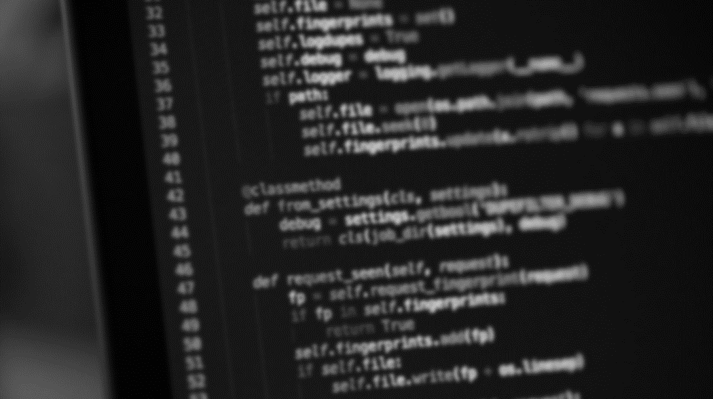
컴퓨터 비전 프로젝트
Hand gesture detection
김채린 서정빈 지수영

Slide 2

프로그램 개요 및 구현 기능
YCrCb 컬러모델로 변환하여 피부색을 검출하였다.
Trackbar를 이용하여 여러 종류의 침식 mask와 침식의 크기를 조절할 수 있게 하였다.
검출된 contour 중에 min/max값을 설정하고 해당 범위를 벗어나는 것은 삭제하여 최대한 손만 검출될 수 있도록 하였다.
손가락의 개수를 인식할 수 있게 구현하였다.
주먹을 쥐었을 때 손을 따라 마우스 커서를 움직일 수 있게 구현하였다.

Slide 3
코드 설명_전처리문
#include <Windows.h> // SetCursorPos()를 위해 포함
#pragma comment(lib, "user32.lib") // SetCursorPos() 의 에러를 잡기 위해 추가
using namespace cv;
using namespace std;
//함수 선언
Point getHandCenter(Mat& mask, double& radius);
int getFingerCount(const Mat& mask, Point center, double radius, double scale);

Slide 4
코드 설명_변수 선언
//변수 선언 및 초기화
int erosion_value = 0;
int const max_erosion = 2;
int erosion_size = 0;
int const ersion_max_size = 21;
int dilation_value = 0;
int dilation_size = 0;
int erosion_type = 0;
int drawX, drawY;

Slide 5
코드 설명_main
int main(int argc, char** argv)
{
Mat element; //필요한 Mat 생성
Mat frame, tmpImg;
Mat handImg, mask, mask1;
Point dst; //손의 중심 점 찾을 때 거리 계산시 필요
vector<vector<Point>> contours; //검출한 contour들을 저장하기 위함
vector<Vec4i> hierarchy; //토폴로지를 저장하기 위함
double radius = 5;

Slide 6
코드 설명_main
VideoCapture video(0); //웹캠 객체 선언
if (!video.isOpened()) { //웹캠 미연결 시 에러 검출
cout << "video not open error!" << endl;
return 0;
}
namedWindow("change_image"); //이진화 된 영상 출력하는 창
namedWindow("original_image"); //원본 영상 출력하는 창
createTrackbar("ele_erosion", "original_image", &erosion_value, max_erosion); //침식 mask 선택
createTrackbar(“erosion_size”, “original_image”, &erosion_size, ersion_max_size); //침식 크기 조절
createTrackbar(“ele_dilation”, “original_image”, &dilation_value, max_erosion); //팽창 mask 선택
createTrackbar("dilation_size", "original_image", &dilation_size, ersion_max_size); //팽창 크기 조절
//주먹을 쥐었을 때 마우스 커서를 움직일 수 있다는 안내문
cout << "if you want to move cursor, make your finger Zero!" << endl;

Slide 7
코드 설명_main
while (true)
{
video >> tmpImg; //입력되는 영상을 tmpImg에 넣어 줌
if (tmpImg.empty()) break; //영상이 입력되지 않으면 while문을 빠져나옴
if (erosion_value == 0) erosion_type = MORPH_RECT; //침식 mask 종류 : 사각형
else if (erosion_value == 1) erosion_type = MORPH_CROSS; //침식 mask 종류 : 십자가
else if (erosion_value == 2) erosion_type = MORPH_ELLIPSE; //침식 mask 종류 : 원형
element = getStructuringElement(erosion_type, Size(2 * erosion_size + 1, 2 * erosion_size + 1), Point(erosion_size, erosion_size)); //트랙바를 통해 입력 된 값으로 침식

Slide 8
코드 설명_main
//피부색이 가지는 Cb,Cr의 영역: Cb: 77 ~ 127 / Cr: 133 ~ 173
//영상을 YCrCb로 변경
cvtColor(tmpImg, handImg, COLOR_BGR2YCrCb);
//피부색을 기준으로 영상 이진화
inRange(handImg, Scalar(0, 133, 77), Scalar(255, 173, 127), handImg);
//열림
erode(handImg, handImg, element);
dilate(handImg, handImg, element);
mask = handImg.clone(); //이진화된 영상을 mask에 복제
//contour 검출
findContours(mask, contours, hierarchy, RETR_LIST, CHAIN_APPROX_SIMPLE, Point(0, 0));

Slide 9
코드 설명_main
// 너무 작거나 큰 contour를 제거한다
int cmin = 400; // 최소 contour 길이
int cmax = 1000; // 최대 contour 길이
vector<vector <Point>> ::const_iterator itc = contours.begin();
while (itc != contours.end() – 1) {
if (itc->size() – 1 < cmin || itc->size() – 1 > cmax)
itc = contours.erase(itc); //contour 삭제
else
++itc;
}

Slide 10
코드 설명_main
//contour를 그림 (yellow)
drawContours(tmpImg, contours, -1, Scalar(0, 255, 255), 1, 8, vector < Vec4i>(), 0, Point());
//손바닥 중심점을 그림 (green)
Point center = getHandCenter(mask, radius);
circle(tmpImg, center, 2, Scalar(0, 255, 0), -1);
//손가락 개수
int fingerNum = 0;
fingerNum = getFingerCount(mask, center, radius, 0);

Slide 11
코드 설명_main
// 숫자로 인식되는 손가락 개수에 이름 설정
string num;
switch (fingerNum) {
case 0: num = "zero"; break;
case 1: num = "one"; break;
case 2: num = "two"; break;
case 3: num = "three"; break;
case 4: num = "four"; break;
case 5: num = "five"; break;
default: break;
}
Point p;
p.x = 10; p.y = 30;
//영상에 현재 인식되는 손가락 개수 출력
putText(tmpImg, "finger Count : " + num, p, FONT_HERSHEY_SIMPLEX, 1, Scalar(0, 0, 0), 4, 8);

Slide 12
코드 설명_main
if (num.compare("zero") == 0) { //주먹을 쥐었을 때(손가락 개수가 0일 때)
SetCursorPos(center.x, center.y); //마우스 커서가 손을 따라 움직임
}
imshow("change_image", handImg); //이진화 된 영상 출력
imshow(＂original_image＂, tmpImg); //실시간 결과 영상 출력
if (waitKey(10) == 27) { //esc키를 누를 시 프로그램 종료
break;
}
}

Slide 13
코드 설명_main
//잡아 놓은 buffer들을 모두 release
video.release();
tmpImg.release();
frame.release();
destroyAllWindows();
return 0;
}

Slide 14
코드 설명_getFingerCount함수
//손가락 개수 구하는 함수
int getFingerCount(const Mat& mask, Point center, double radius, double scale) {
scale = 2.0;
// 원 그리기
Mat cImg(mask.size(), CV_8U, Scalar(0));
circle(cImg, center, radius * scale, Scalar(255));
//원의 외곽선을 저장할 벡터
vector<vector<Point>> contours;
findContours(cImg, contours, RETR_EXTERNAL, CHAIN_APPROX_SIMPLE);
if (contours.size() == 0) //외곽선이 없을 때, 즉 손이 없을 때
return -1;

Slide 15
코드 설명_getFingerCount함수
int fingerCount = 0;
for (int i = 1; i < contours[0].size(); i++) {
Point p1 = contours[0][i - 1];
Point p2 = contours[0][i];
if (mask.at<uchar>(p1.y, p1.x) == 0 && mask.at<uchar>(p2.y, p2.x) > 1)
fingerCount++;
}
//손목과 만나는 점 개수 1개는 제외한다.
return fingerCount - 1;
}

Slide 16
코드 설명_getHandCenter함수
//손의 중심점 구하는 함수
Point getHandCenter(Mat& mask, double& radius) {
Mat dst;
distanceTransform(mask, dst, DIST_L2, 5); //거리 변환 행렬
int maxIdx[2];
//거리 변환 행렬에서 값이 가장 큰 좌표가 바로 손바닥의 중심이 된다.
minMaxIdx(dst, NULL, &radius, NULL, maxIdx, mask);
return Point(maxIdx[1], maxIdx[0]); //손의 중심점
}

Slide 17
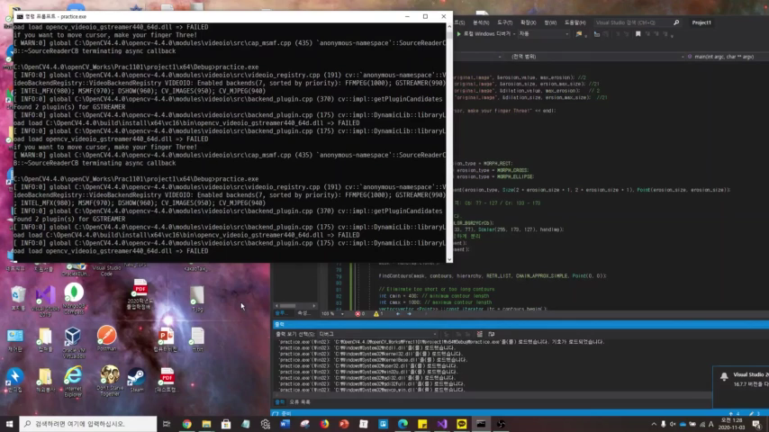
프로젝트 구현_right_hand

Slide 18
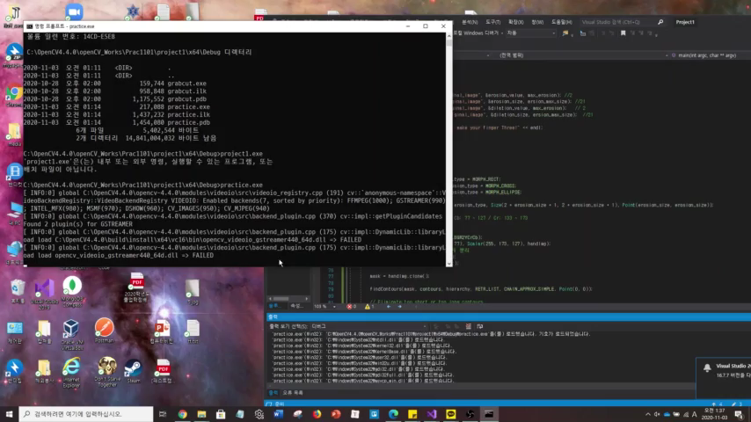
프로젝트 구현_left_hand

Slide 19
THANK YOU FOR LISTENING

